Slide 1
La progettazione di soluzioni conformi per nuove coperture e per adeguamenti su coperture esistenti.
Nodi progettuali ricorrenti
Matteo Fiori matteo.fiori@polimi.it

Slide 2
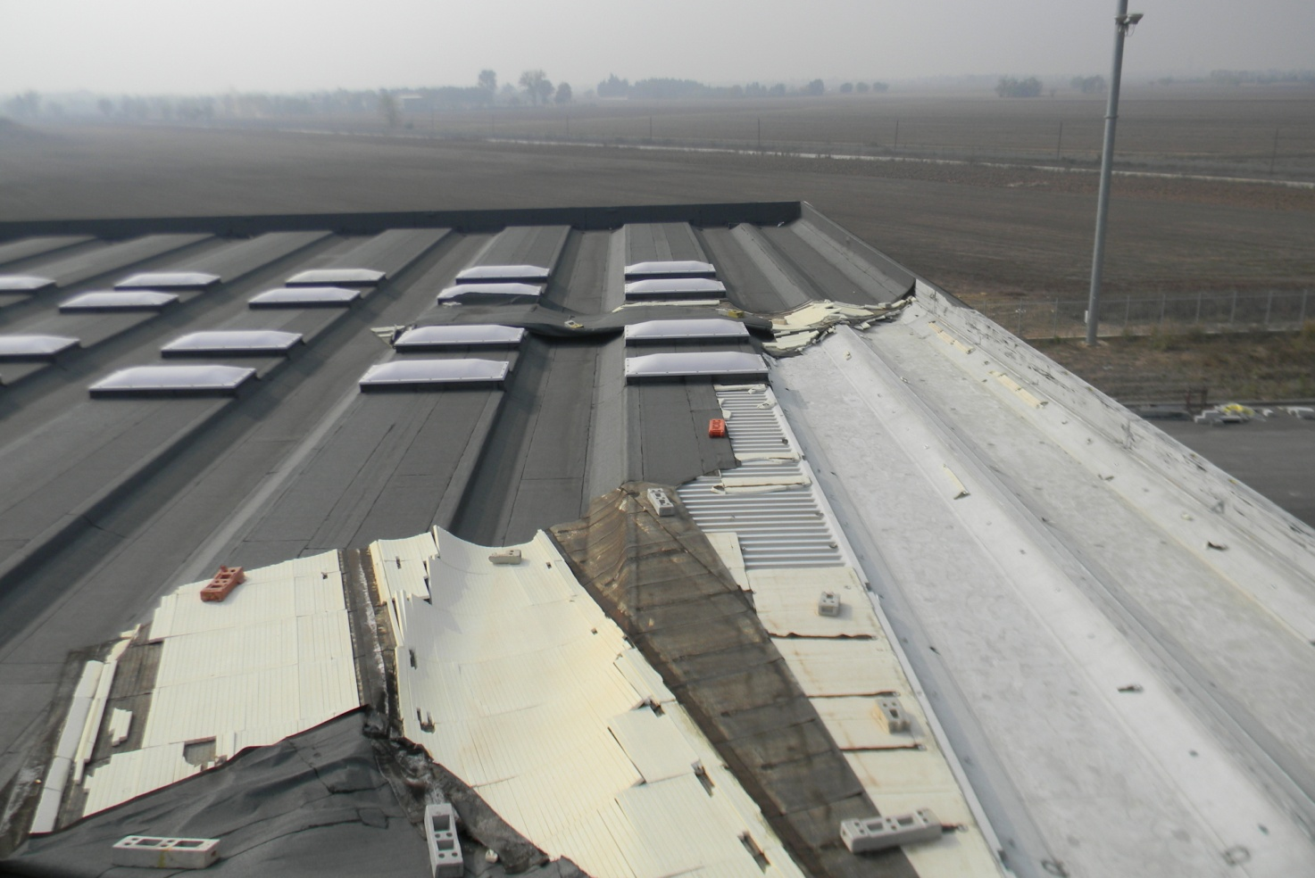
L’assenza del processo di progettazione
2

Slide 3
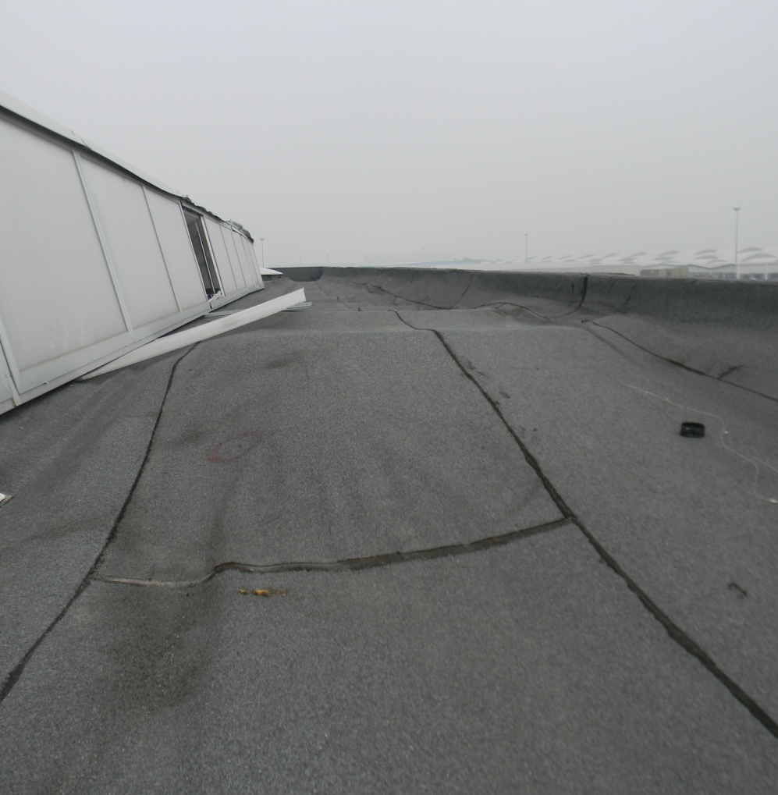
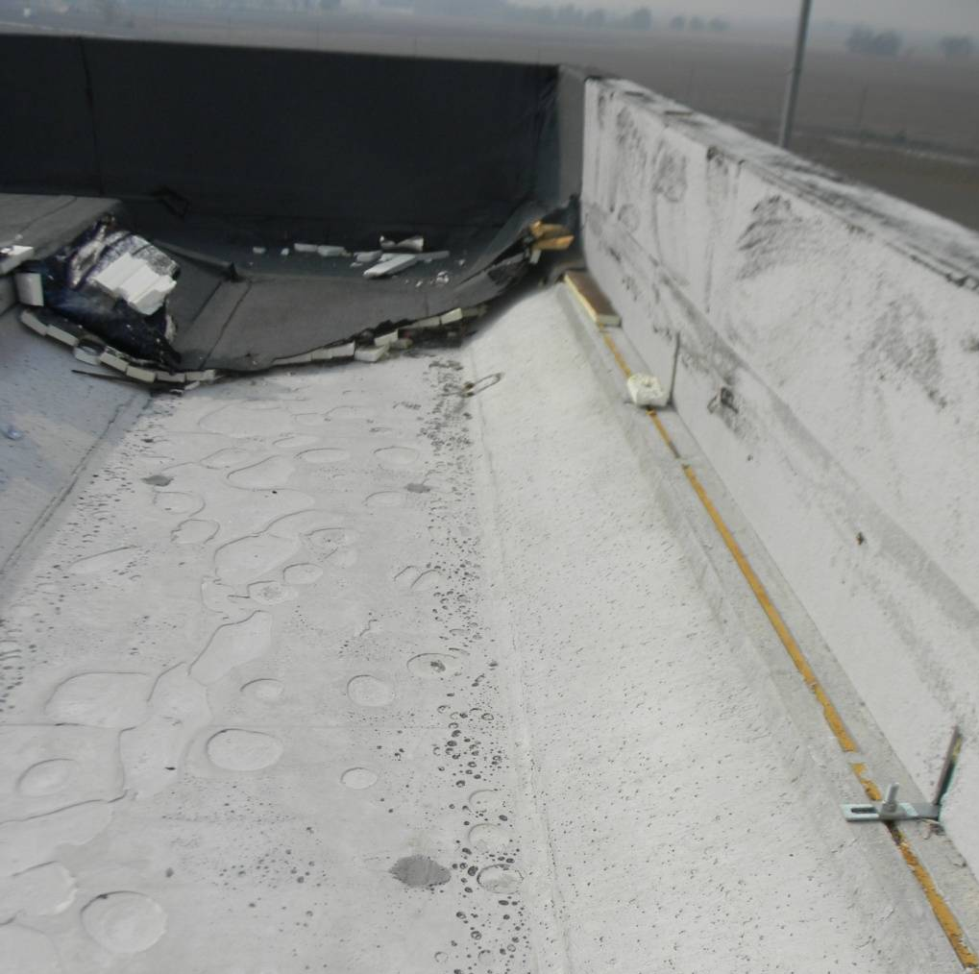
L’assenza del processo di progettazione
3

Slide 4
Il contesto urbano
4
La densità di urbanizzazione a Milano e dintorni. In nero il suolo consumato, in bianco le aree in prevalenza naturali o seminaturali (ISPRA, Il consumo del suolo in Italia, 2015)

Slide 5

Requisiti progettuali per le coperture con impianti
5
La copertura non ripara solo dalla pioggia,
ma deve essere attiva nel «sistema città»
Una progettazione sistemica
Una interazione performante

Slide 6





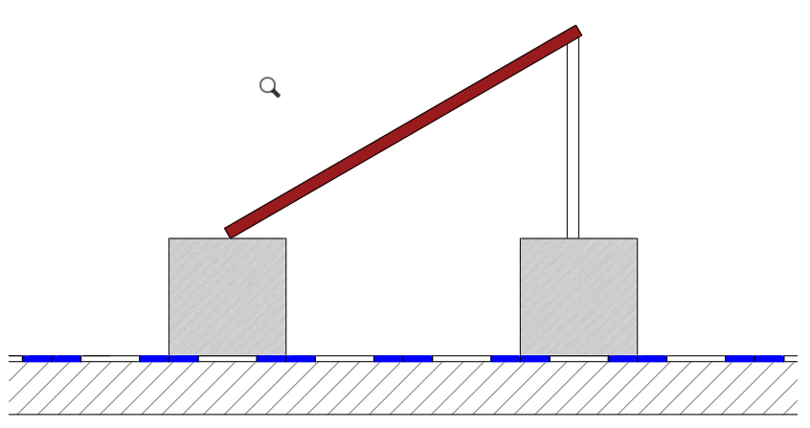
Requisiti progettuali per le coperture con impianti
6
Azioni

Slide 7
Il progetto dei requisiti tecnologici (ricordo)
Elenco dei requisiti più significativi:
tenuta all’acqua;
contenimento dei consumi energetici;
isolamento acustico;
comportamento in caso di incendio;
resistenza meccanica ai carichi statici e dinamici;
controllo del rischio di condensazione interstiziale;
resistenza agli urti;
resistenza agli agenti chimici, biologici, radiativi.
7

Slide 8
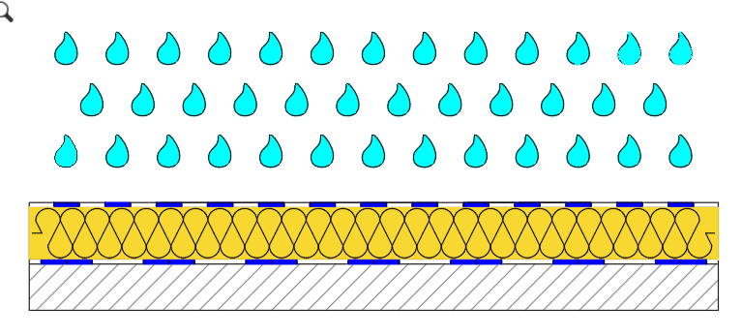
Tenuta all’acqua
8
Tutte le membrane vengono testate a 60 kPa, altrimenti non possono essere immesse sul mercato!
Notes:
8

Slide 9
Isolamento termico/Contenimento dei consumi energetici
DECRETO MISE del 28 ottobre 2025. Aggiornamento del decreto 26 giugno 2015, recante «Applicazione delle metodologie di calcolo delle prestazioni energetiche e definizione delle prescrizioni e dei requisiti minimi degli edifici
Principali specificità:
il controllo dei flussi di energia è importante anche d’estate;
possono essere posizionati spessori importanti di isolante termico, anche in caso di riqualificazione;
l’elemento termoisolante può assumere la funzione di strato di pendenza;
resistenza termica e inerzia termica.
9
Notes:
9

Slide 10
Isolamento acustico
Principali specificità:
DPCM 5 dicembre 1997
Determinazione dei requisiti acustici passivi degli edifici.
Indice dell'isolamento acustico standardizzato di facciata (D2m,nT,w)
Anche la copertura è una facciata!
Due sistemi tipologici:
meccanismo «massivo»;
meccanismo «massa-molla-massa».
10
Notes:
10

Slide 11
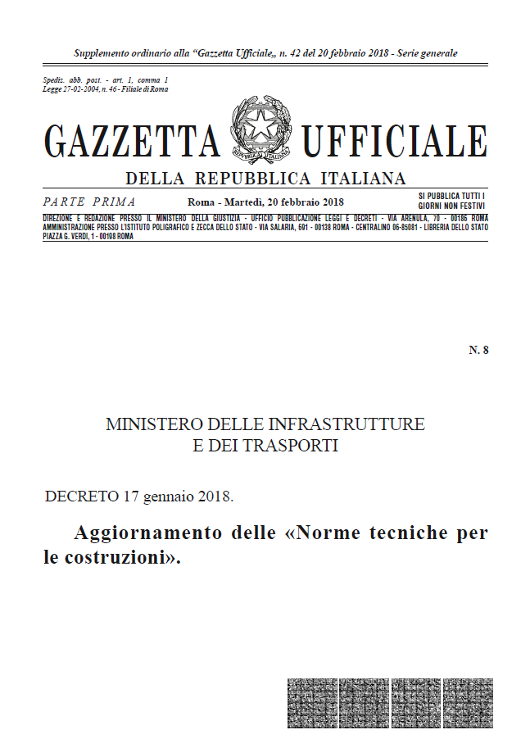
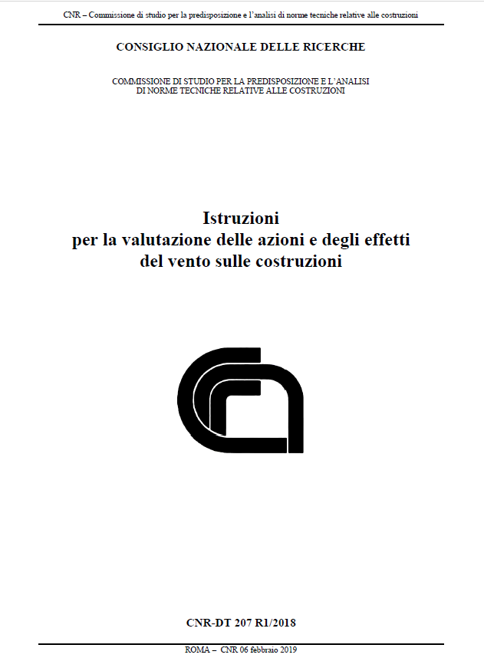
Resistenza meccanica ai carichi statici e dinamici

Slide 12
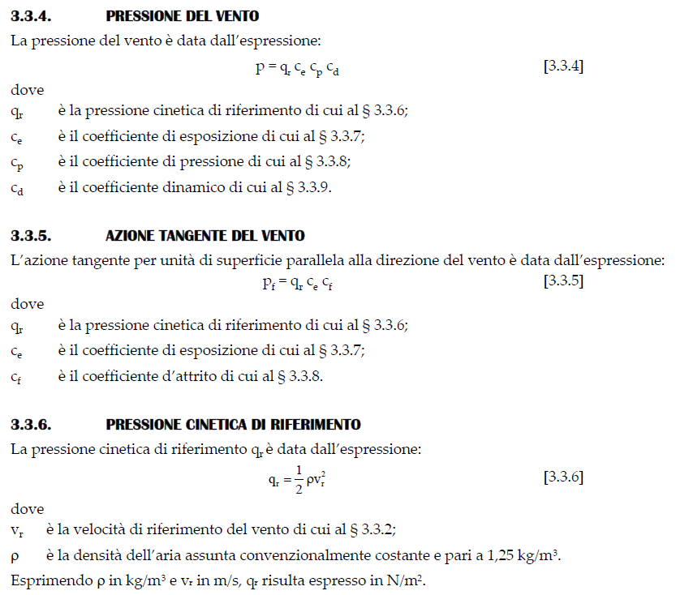
Resistenza all’azione del vento
12
Notes:
12

Slide 13
Resistenza all’azione del vento
ATTENZIONE!
Nelle zone di discontinuità della forma esterna della costruzione, possono insorgere fenomeni locali di separazione di scia e distacco dei vortici, tali da incrementare sensibilmente il valore assoluto della pressione.
Si deve fare riferimento anche alla UNI EN 1991-1-4 e/o alla CNR-DT 207.

Slide 14
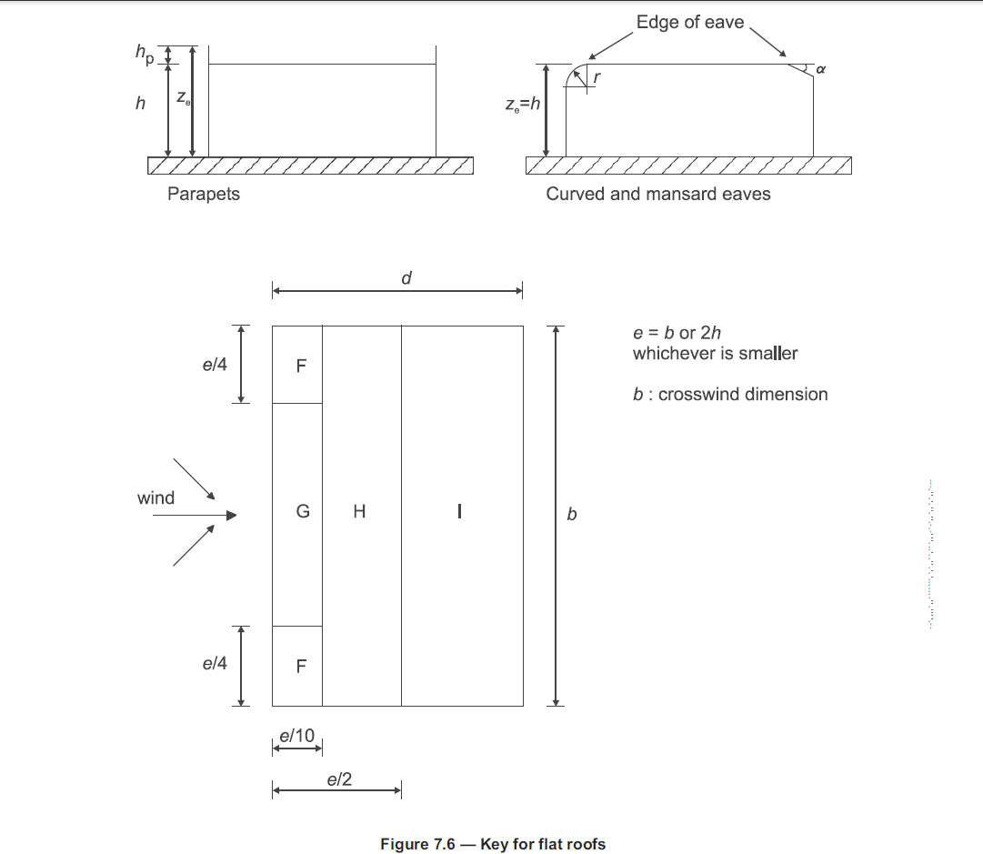
Resistenza all’azione del vento

Slide 15
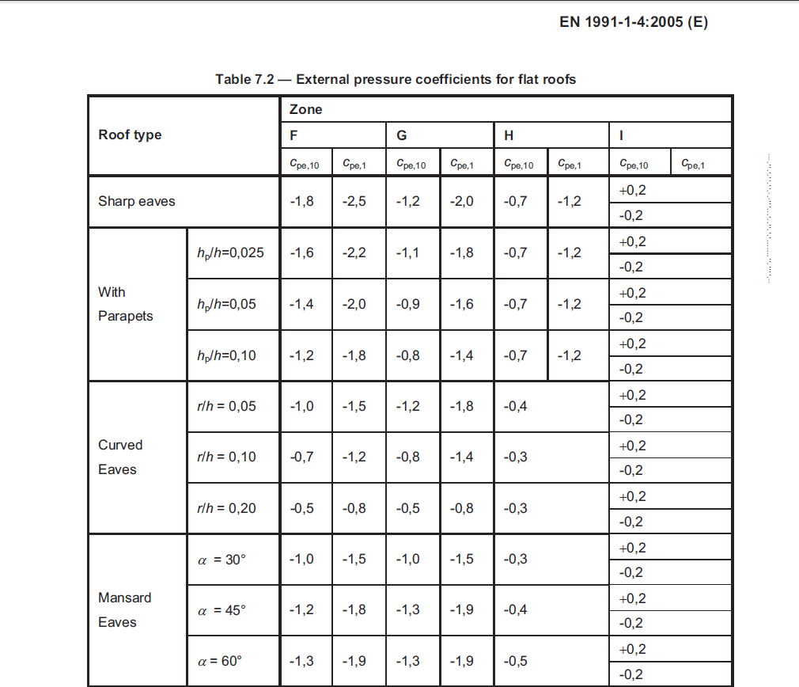
Resistenza all’azione del vento

Slide 16
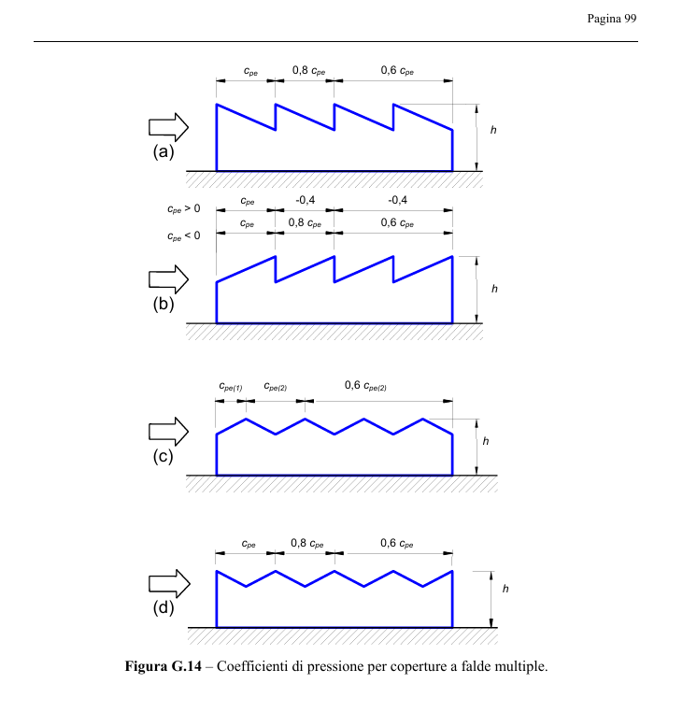
Resistenza all’azione del vento

Slide 17
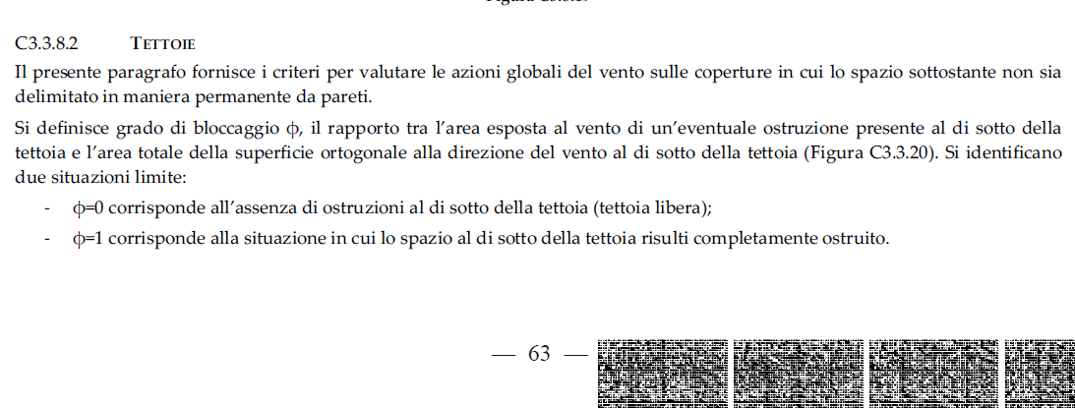
Resistenza all’azione del vento
17
Circolare NTC 2018 (21 gennaio 2019 , n. 7 C.S.LL.PP.)
Il pannello fotovoltaico si può assimilare a una tettoia …
Notes:
17

Slide 18
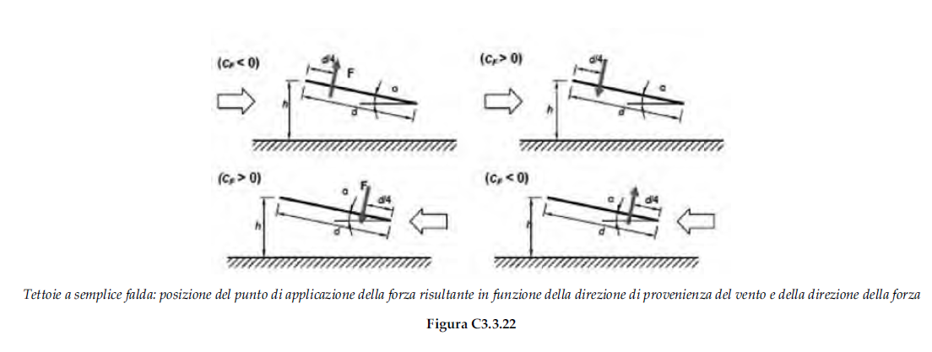
Resistenza all’azione del vento
18
Circolare NTC 2018 (21 gennaio 2019 , n. 7 C.S.LL.PP.)
Notes:
18

Slide 19
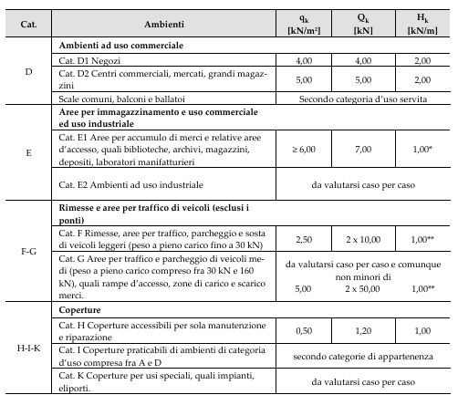
Carichi tipici su una copertura
19
Peso proprio pannelli fotovoltaici: 0,1 kN/m2 circa
Peso proprio altri impianti/elementi e strati: dipende
Sovraccarichi variabili:
Sovraccarico della neve: dipende dal sito. A Milano 1,2 kN/m2 (anche sopra pannelli fotovoltaici)
Peso proprio attrezzature di lavoro: carriola (su singoli appoggi), macchina saldatrice automatica (su ruote), ecc.
Notes:
19

Slide 20
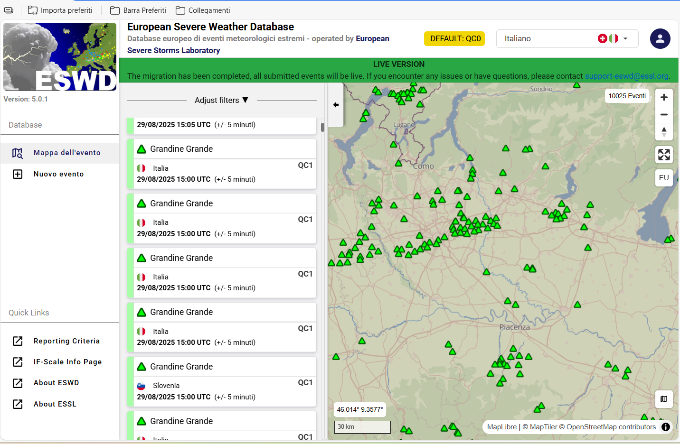
Resistenza agli urti (grandine)
20
Notes:
20

Slide 21
Requisiti progettuali per le coperture con impianti
21
Soluzioni conformi
UNI 8178-2:2019. Edilizia - Coperture - Parte 2: Analisi degli elementi e strati funzionali delle coperture continue e indicazioni progettuali per la definizione di soluzioni tecnologiche

Slide 22
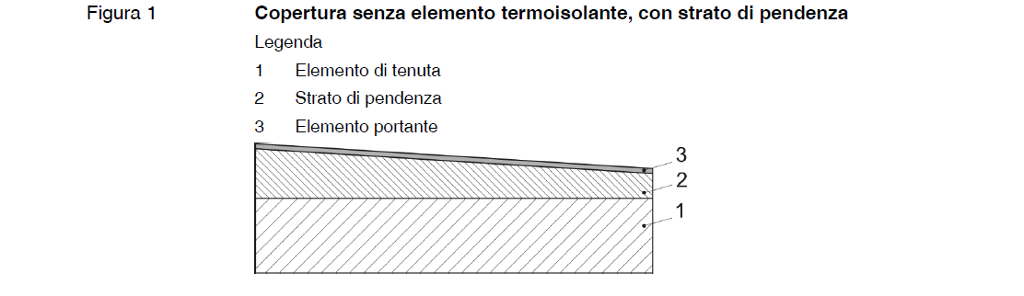
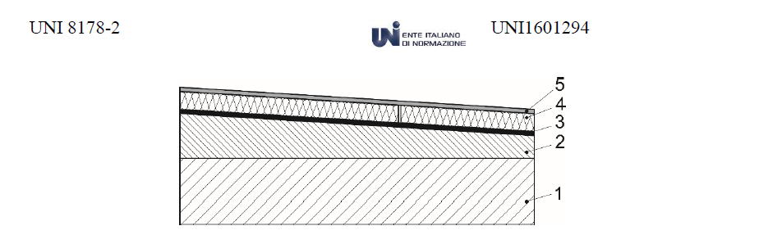
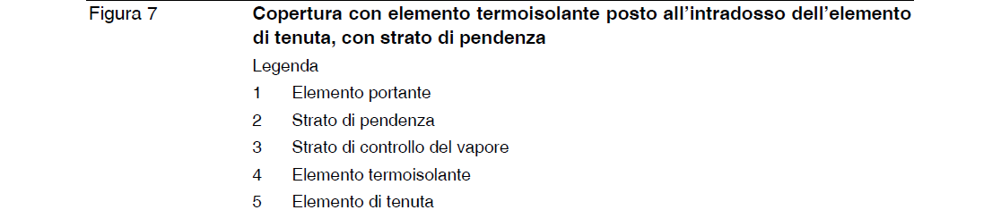
Principali schemi funzionali compatibili con FV
22
con eventuali strati di zavorra/pavimentazione

Slide 23
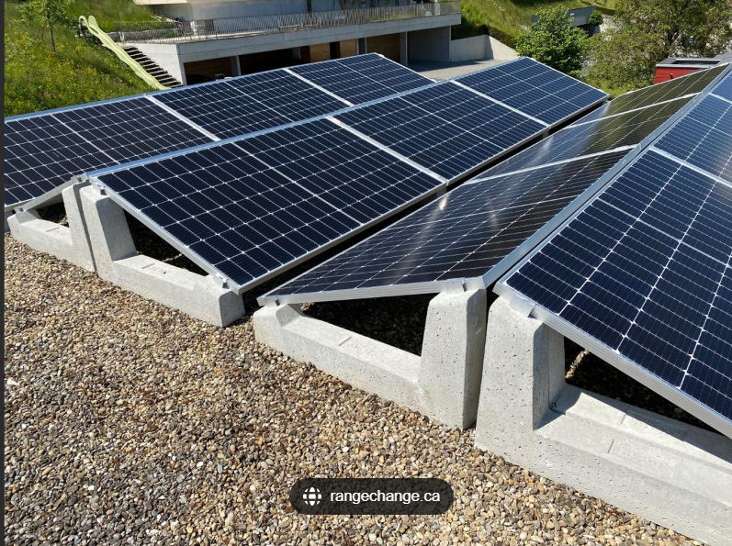
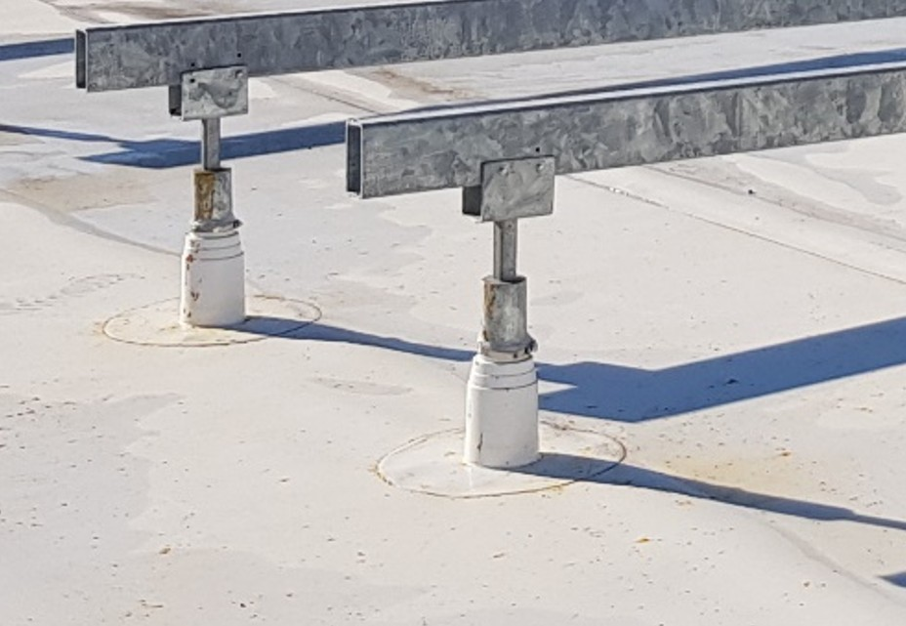
Vincolo impianto fotovoltaico/copertura
23
Vincolo mediante zavorramento
Vincolo mediante collegamento diretto alla struttura dell’edificio o ad altri elementi «zavorranti»
Notes:
23

Slide 24
Vincolo impianto fotovoltaico/copertura
24
Tipologie di vincolo dell’impianto fotovoltaico
Vincolo mediante zavorramento
Sollevamento, ribaltamento, scorrimento
Il calcolo per il sollevamento avviene definendo la tipologia e il peso della zavorra.
Il calcolo per il ribaltamento avviene considerando l’azione del vento sul pannello e l’azione contrastante della zavorra, secondo i normali principi di scienza e tecnica delle costruzioni.
Deve essere anche valutato lo scorrimento.
Ci sono sistemi che hanno certificazioni proprie (alcune volte con prove in galleria del vento).
Notes:
24

Slide 25
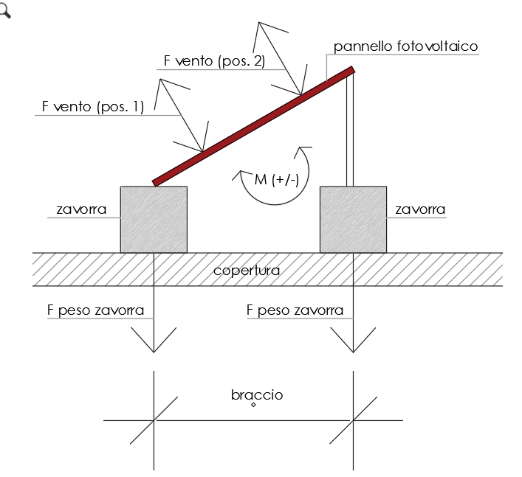
Vincolo impianto fotovoltaico/copertura
25
Vincolo mediante zavorramento
Notes:
25

Slide 26
Vincolo impianto fotovoltaico/copertura
26
Vincolo mediante zavorramento
Verifica portata della struttura
La copertura deve essere verificata, anche puntualmente, per il carico della zavorra, per quello del pannello fotovoltaico, oltre che per la neve e il vento.
La criticità si può generare su coperture esistenti!
Notes:
26

Slide 27
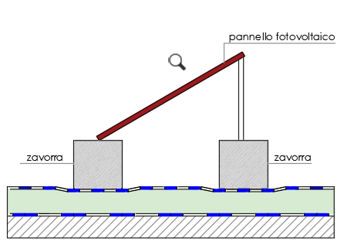
Vincolo impianto fotovoltaico/copertura
27
L’appoggio su zavorre deve essere attentamente valutato in termini di deformazioni, anche puntuali, soprattutto quando fosse presente un elemento sottostante deformabile, anche in relazione alle dimensioni proprie delle stesse.
La deformazione massima ammissibile per le membrane, sotto il carico di esercizio, è pari a 2÷3 mm, secondo la UNI 8178:2.
Notes:
27

Slide 28
Vincolo impianto fotovoltaico/copertura
28
Vincolo mediante un supporto collegato alla struttura esistente/altri elementi
Vengono creati una seria di basamenti, in genere in calcestruzzo o in acciaio, sui quali viene risvoltata l’impermeabilizzazione, che supportano una struttura in carpenteria metallica sulla quale vengono vincolati i pannelli fotovoltaici.
I basamenti vengono vincolati, normalmente, all’elemento strutturale.
Si tratta di calcolare la sovrastruttura metallica (sistema di travi e pilastri) con i correnti metodi di scienza e tecnica delle costruzioni.
Verifica dell’azione puntuale del carico sulla struttura/elemento di supporto in corrispondenza del basamento.
Notes:
28

Slide 29
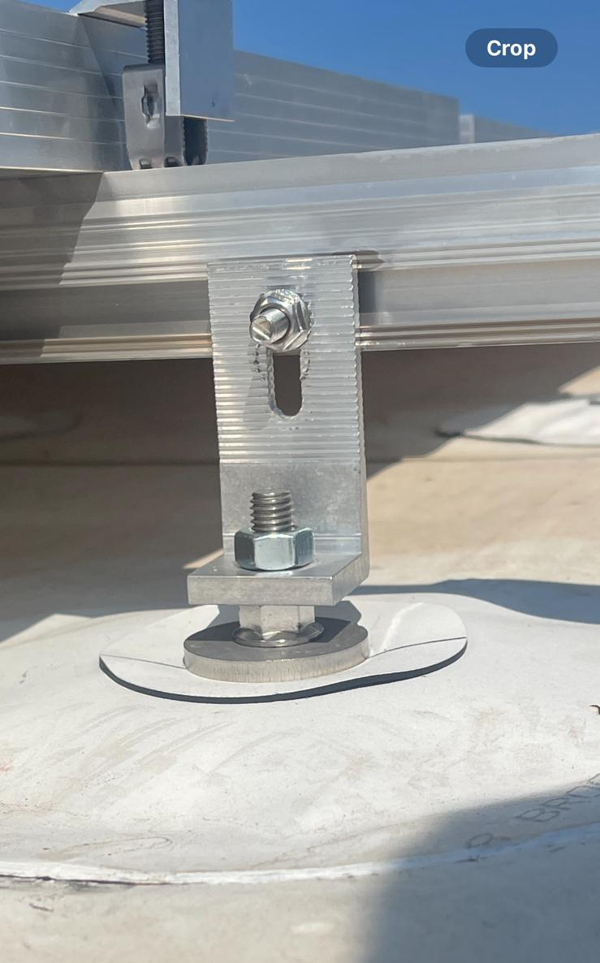
Vincolo impianto fotovoltaico/copertura
29
Notes:
29

Slide 30
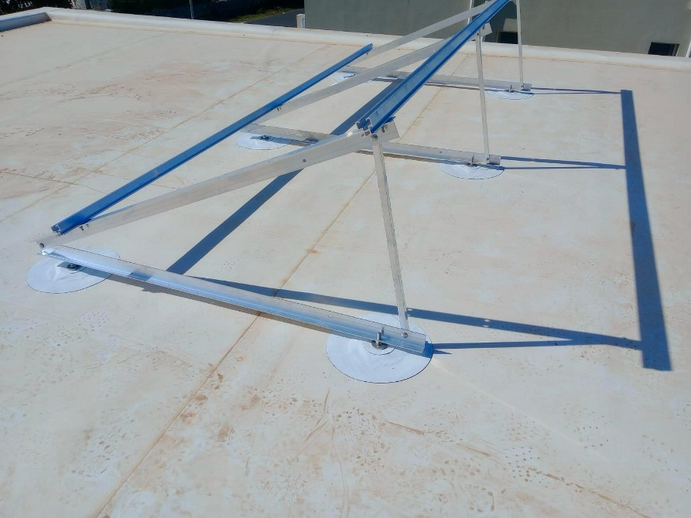
Vincolo impianto fotovoltaico/copertura
30
Notes:
30

Slide 31
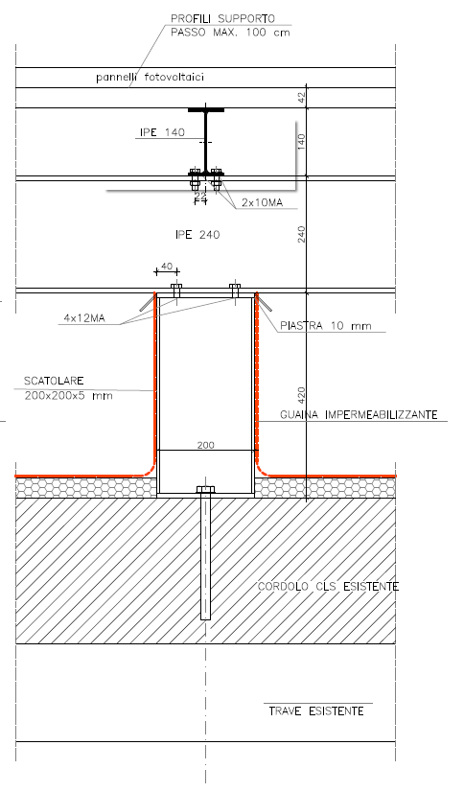
Vincolo impianto fotovoltaico/copertura
31
Notes:
31

Slide 32
Requisiti progettuali per le coperture con impianti
32
Requisiti progettuali particolari per le coperture con impianti
Durabilità
Manutenibilità
Percorsi di accesso alla copertura e all’impianto fotovoltaico
Notes:
32

Slide 33
Requisiti progettuali per le coperture con impianti
33
Durabilità
UNI 11345:2010. Attività di controllo per le fasi di progetto, esecuzione e gestione di coperture continue
UNI 11540:2014. Linea guida per la redazione e corretta attuazione del piano di manutenzione di coperture continue realizzate con membrane flessibili per impermeabilizzazioni
Notes:
33

Slide 34
Requisiti progettuali per le coperture con impianti
34
Progettare la durabilità del sistema di copertura pari, almeno, a quella dell’impianto fotovoltaico
Caratteristiche delle membrane
Caratteristiche dei supporti

Slide 35
Requisiti progettuali per le coperture con impianti
35
Caratteristiche delle membrane
1. non il prezzo a metro quadrato;
2. devono essere fortemente contestualizzate rispetto a destinazione d’uso della copertura, contesto climatico, tecnologia, modalità applicative, durabilità:
caratteristiche meccaniche;
stabilità dimensionale;
mantenimento delle caratteristiche nel tempo;
Non basta un elenco quale quello della marcatura CE.
La marcatura CE non sostituisce il progetto!
Notes:
35

Slide 36
Requisiti progettuali per le coperture con impianti
36
Caratteristiche del supporto
Deve essere definito, in particolare, rispetto a destinazione d’uso della copertura, modalità applicative delle membrane, carichi, temperatura di esercizio:
compatibilità chimico/fisica,
stabilità dimensionale;
aderenza fra membrane e supporto alle alte temperature;
resistenza meccanica;
controllo della deformazione.
Cioè, ancora, si deve progettare e non delegare!

Slide 37
Nodi tipici
37
Fonte: A. Broccolino. Manuale impermeabilizzazione IGLAE

Slide 38
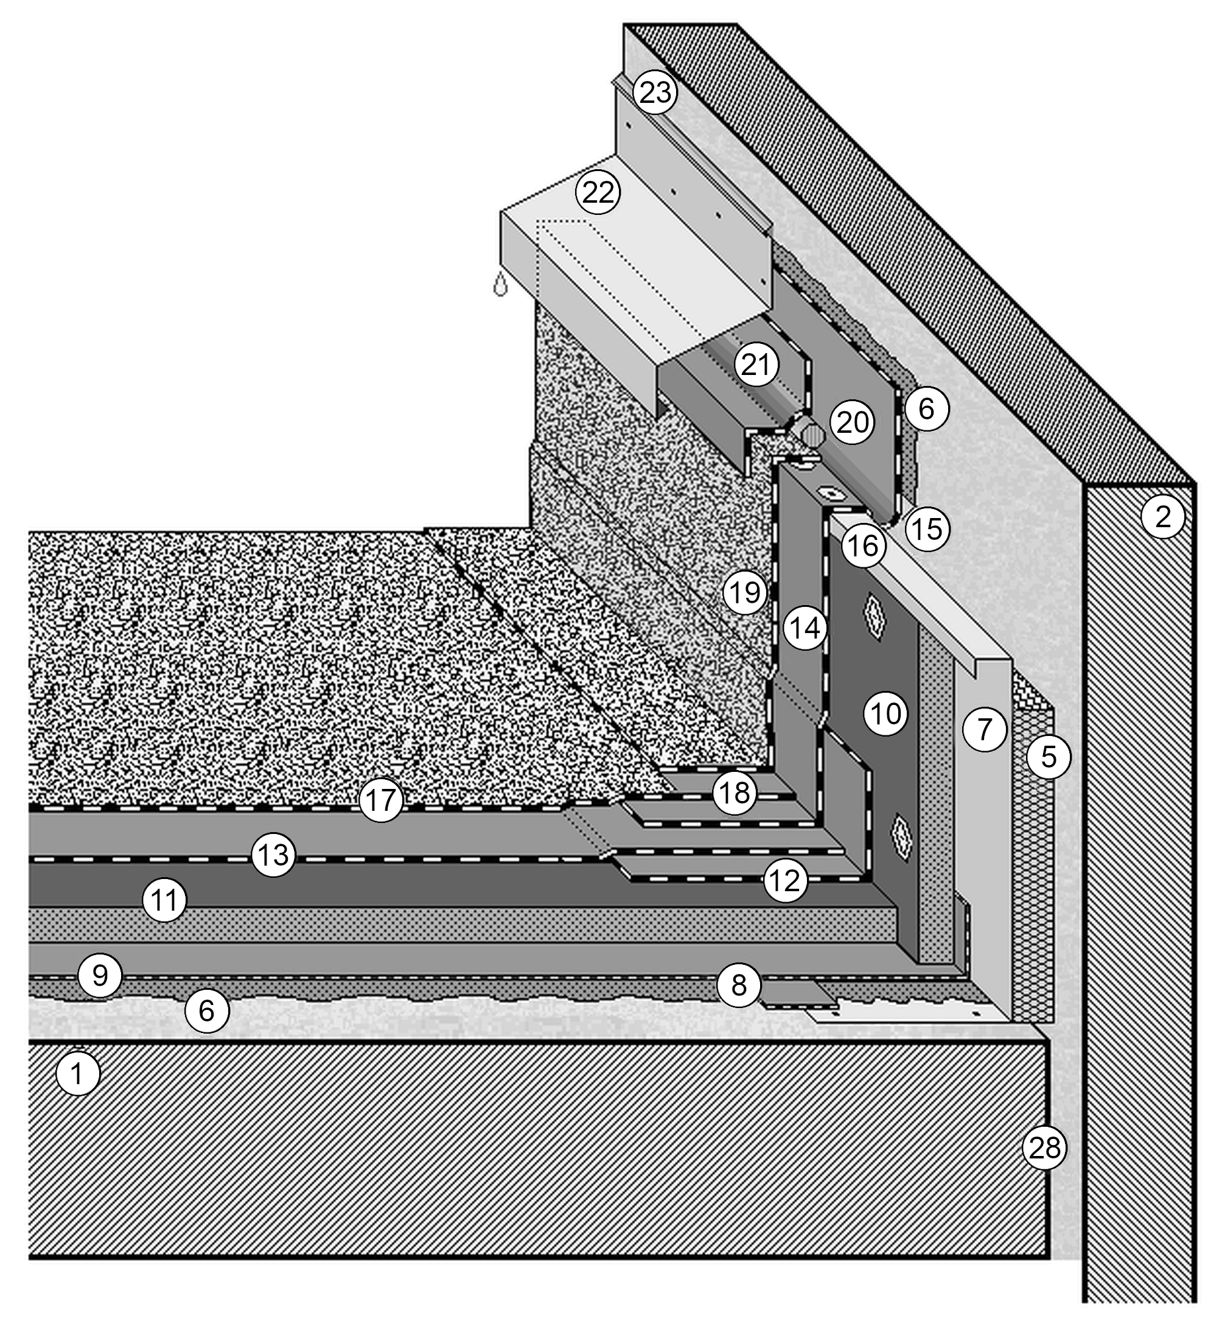
Nodi tipici
38
Fonte: UNI1610253. Criteri di posa in opera di membrane flessibili prefabbricate di tipo sintetico e bituminoso per l'impermeabilizzazione di coperture continue (documento di inchiesta pubblica finale

Slide 39
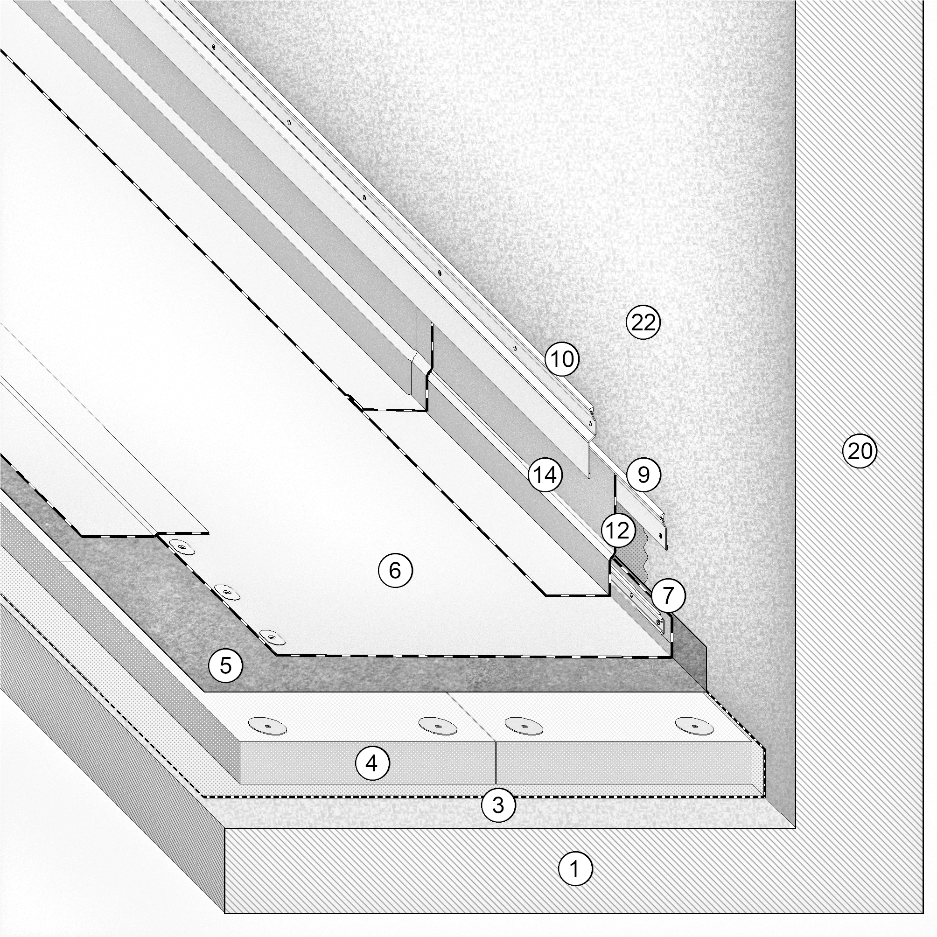
Nodi tipici
39
Fonte: UNI1610253. Criteri di posa in opera di membrane flessibili prefabbricate di tipo sintetico e bituminoso per l'impermeabilizzazione di coperture continue (documento di inchiesta pubblica finale

Slide 40
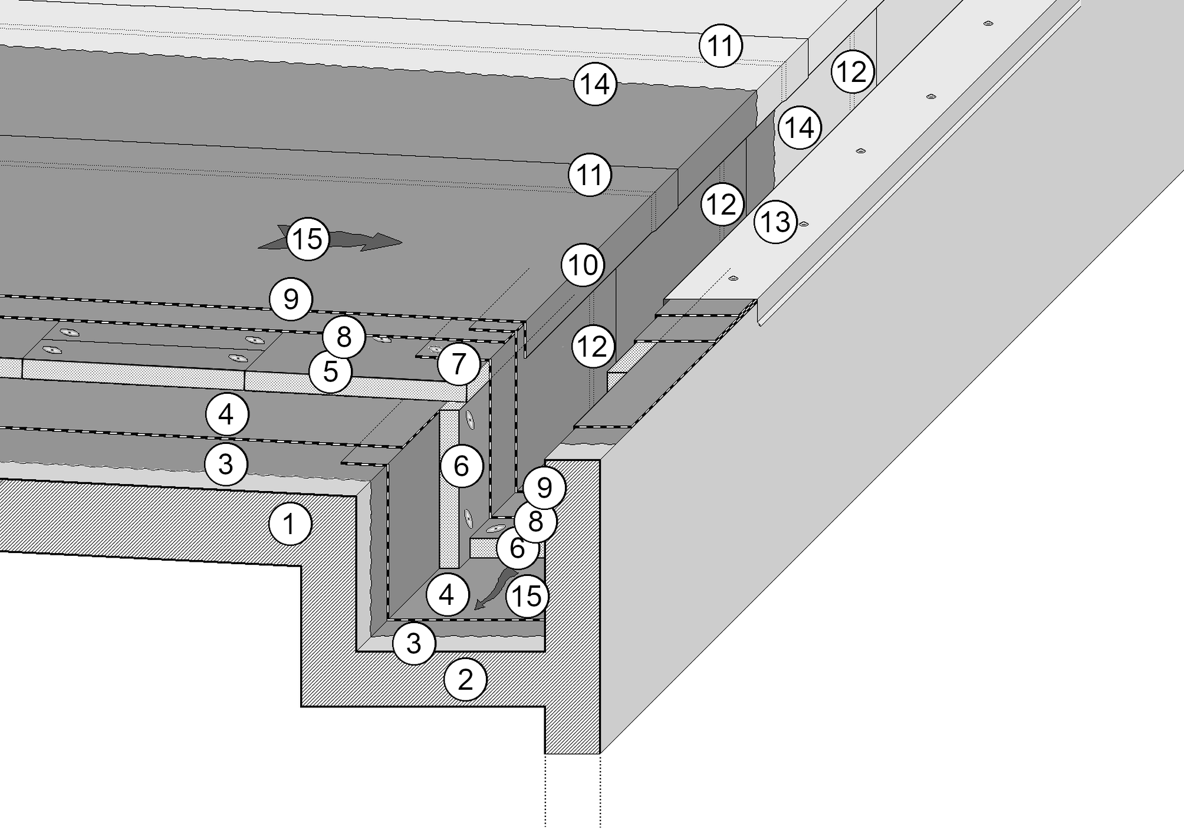
Nodi tipici
40
Fonte: UNI1610253. Criteri di posa in opera di membrane flessibili prefabbricate di tipo sintetico e bituminoso per l'impermeabilizzazione di coperture continue (documento di inchiesta pubblica finale

Slide 41
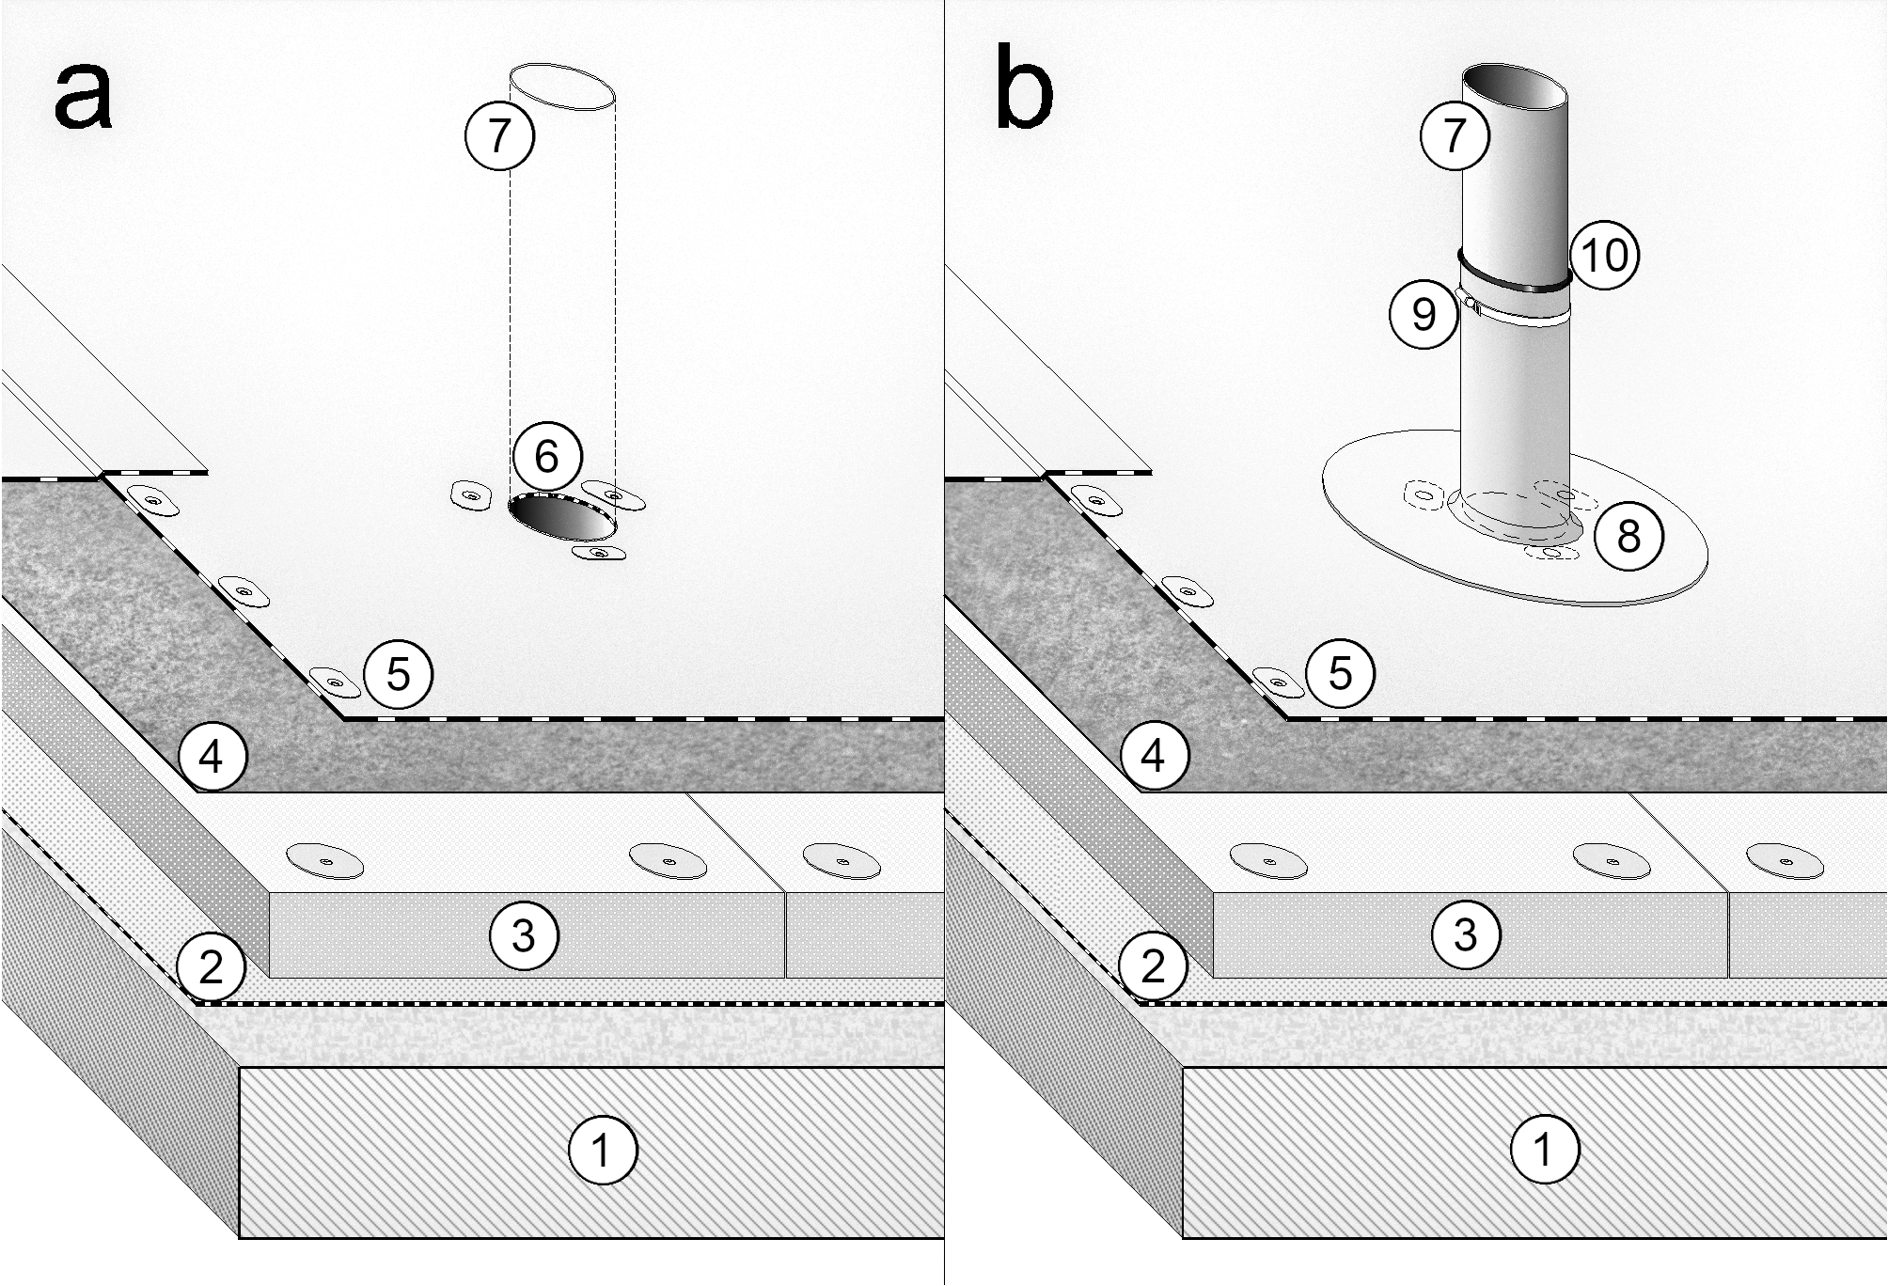
Nodi tipici
41
Fonte: UNI1610253. Criteri di posa in opera di membrane flessibili prefabbricate di tipo sintetico e bituminoso per l'impermeabilizzazione di coperture continue (documento di inchiesta pubblica finale

